Slide 1

مادة خدمات المعلومات
المحاضرة الخامسة ج 2
الفرقة الثالثة – قسم المكتبات والمعلومات
د.ايمان احمد طه

Slide 2
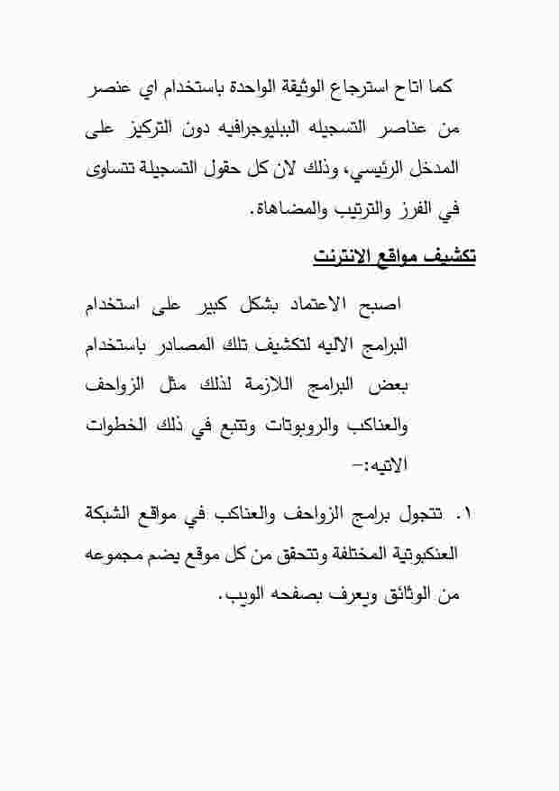

Slide 3
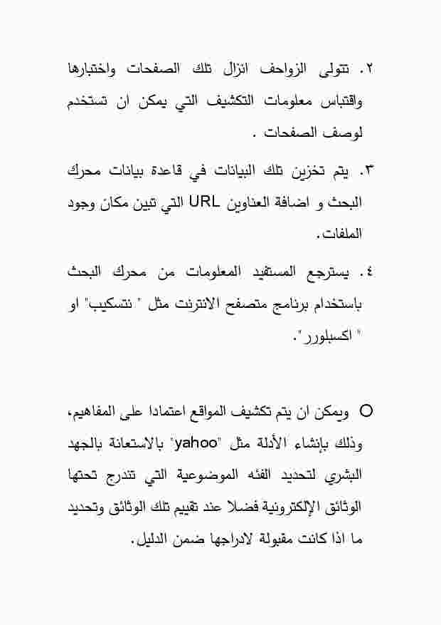

Slide 4
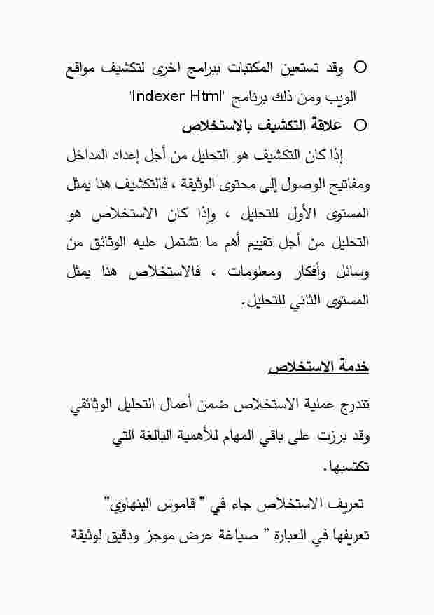

Slide 5
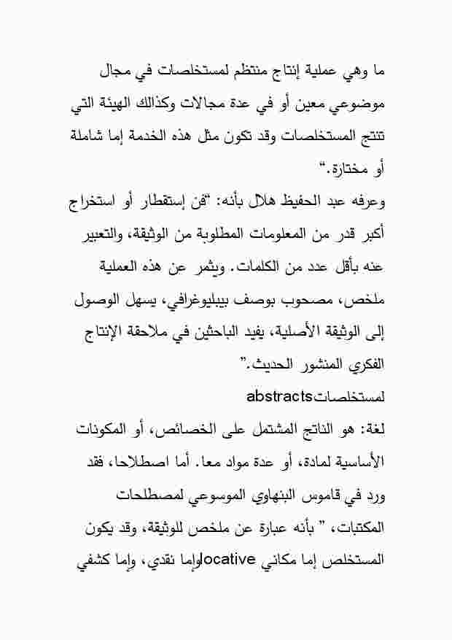

Slide 6
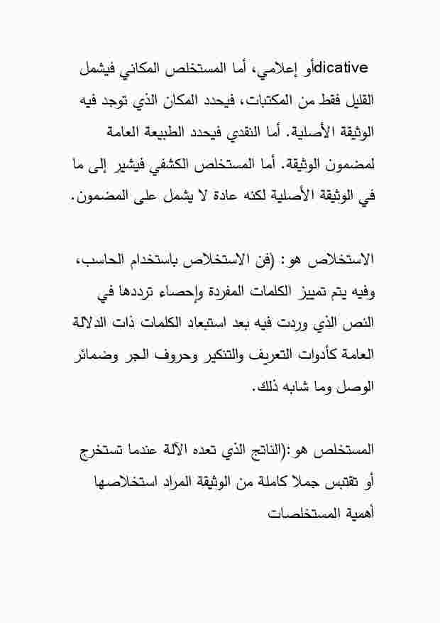

Slide 7
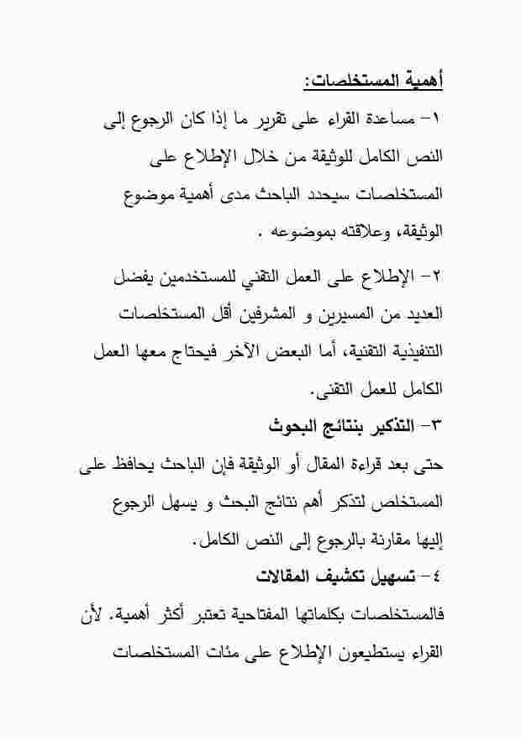

Slide 8
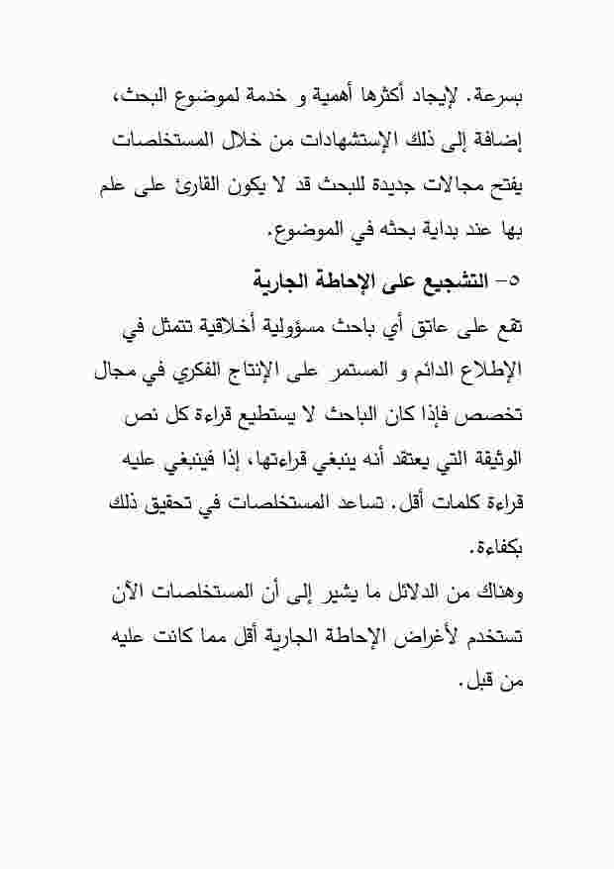

Slide 9
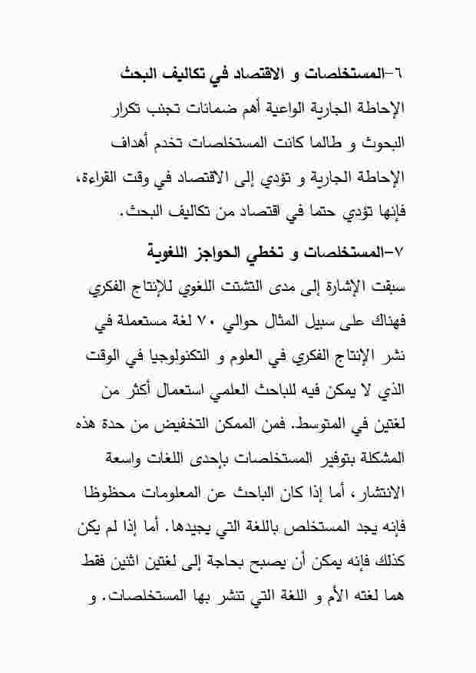

Slide 10
